Slide 1
Wolfgang Amadeus Mozart Ludwig van Beethoven
Martin Müller 6XB

Slide 2
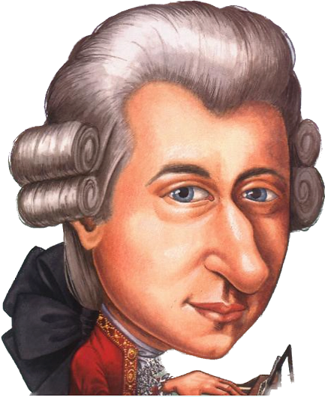
Wolfgang Amadeus Mozart

Slide 3
Děctví
* 27. 1. 1756, Salzburg
nejmladší ze sedmi dětí
skládal již v 5 letech
hrál na klavír a housle
první koncert odehrál v 6 letech v Schönbrunnu ve Vídni
s otcem a sestrou pořádali koncerty pro šlechtu
jeho rodina procestovala západní evropu
v 17 letech byl zaměstnán jako dvorní skladatel v Salzburgu
brzy ale začal hledat lepší místo

Slide 4
Brno a Olomouc (1767 – 1768)
epidemie černých neštovic ve Vídni v roce 1767
Mozartovi opustili Vídeň a odjeli nejprve do Brna, poté do Olomouce
ubytování v hostinci „U Černého orla“ v Olomouci
Wolfgang Mozart onemocněl neštovicemi
kapitulní děkan hrabě Leopold Antonín Podstatský poskytl lékaře a ubytování v paláci
přátelský okruh v kapitulním děkanství, včetně církevních hodnostářů
Wolfgang se zotavil a dokončil zde svou 6. symfonii F dur
odjezd do Brna, koncert pro hraběte Františka Antonína Schrattenbacha
návrat do Vídně 9. ledna 1768

Slide 5
Salzburg a cesty (1777 - 1781)
propuštění z arcibiskupské služby a odjezd na turné s matkou
cesta přes několik německých metropolí
neúspěšná snaha získat místo v Mannheimu
cesta do Paříže s matkou
úmrtí matky Anna Marie v Paříži na tyfoidní horečku
návrat do Salzburgu v lednu 1779 jako varhaník
snaha o propuštění ze služby, ale arcibiskup Jeroným z Colloreda nevyhověl
Mozartovo rozhodnutí uprchnout ilegálně do Vídně

Slide 6
Vídeň (1781 - 1791)
opouštění pozice dvorního skladatele v Salzburgu a roztržka s otcem Leopoldem
Mozartova sláva a aktivita v pokrokářských kruzích ve Vídni
manželství s Constanze Weberovou v roce 1782 a nesouhlas Leopolda
nárůst tvůrčí aktivity a vrcholné období ve Vídni
cesta s manželkou do Salcburku po porodu prvního dítěte, Raimunda, a nesouhlas v rodině

Slide 7
Vídeň (1781 - 1791)
osudy dalších dětí, včetně úmrtí syna Johanna Thomase a dcery Theresie
příchod syna Franze Xavera a finanční obtíže Mozartovy rodiny
vstup do vídeňské zednářské lóže „Dobročinnost“ v roce 1785
přijetí do služby u dvora po návratu z Prahy v roce 1787
finanční problémy navzdory zvýšení příjmů a tříměsíční turné po severním Německu v roce 1789
změny v dvorním životě po smrti císaře Josefa II. v roce 1790 a finanční těžkosti spojené s léčením Constanze v lázních Baden u Vídně.

Slide 8
Smrt
5. 12. 1791
Vídeň
nemožnost dokončit své poslední dílo, Requiem.
spekulace o otravě, často spojované s Antonio Salierim, ale nikdy nepotvrzené.
v roce 2015 bylo objeveno společné dílo Mozarta a Salieriho, potvrzující jejich spolupráci.
Mozartovo tělo bylo pohřbeno na vídeňském hřbitově Sankt Marx, ačkoli původní hrob se nedochoval.

Slide 9
Jeho díla
Dohromady složil více než 600 skladeb, někdy se udává až 650
Napsal okolo 60 symfonii, přestože se často udává číslo 41, občas také 54
Známé jsou symfonie “Pařížská”, ”Pražská” a “Malá noční hudba”
22 (podle některých zdrojů 24) oper, z nich jsou nejznámější “Don Giovanni”, “Kouzelná flétna” a “Figarova svatba”
18 mší
~150 vokálních skladeb
“requiem”
18 klavírních sonát

Slide 10
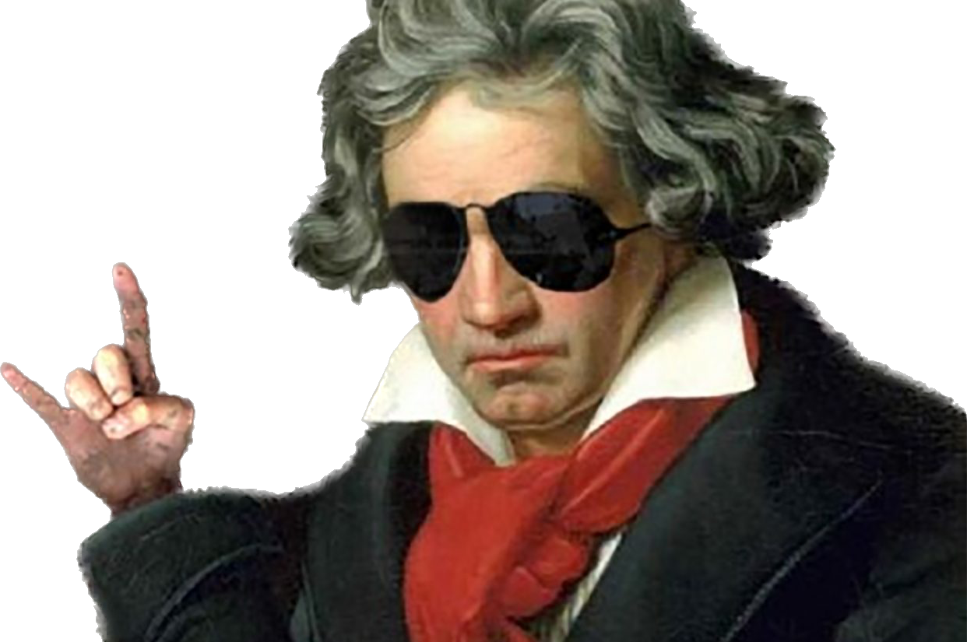
Ludwig van Beethoven

Slide 11
Raný život (1770 – 1792)
Narození 16. prosince 1770 v Bonnu, v kurfiřtském kurfiřtství Kolín nad Rýnem
Rodinné zázemí s problematickým otcem Johannem van Beethovenem
První hudební vzdělání pod vedením otce a dalších učitelů, včetně Christiana Neefeho a Gottloba Neefeho
Předčasná ztráta matky Marie Magdaleny (1775) a začátek Beethovenova zapojení do rodinného příjmu

Slide 12
Přesun do Vídně a raná tvorba (1792–1802)
Odjezd do Vídně v roce 1792 za podporou hraběte Waldsteina
Studia u Josepha Haydna a Johannese Schenkera, a také u Albrechta Weinliga v oblasti kontrapunktu
První úspěchy jako klavírista a skladatel v vídeňské aristokratické společnosti
Kompozice prvních děl, včetně klavírních sonát, symfonií a prvních dvou klavírních koncertů
Zjištění prvních příznaků postupující hluchoty kolem roku 1796

Slide 13
Období hledání a rané skladby (1802–1814)
Změny v uměleckém směřování, označované jako "Heroická období"
Tvorba monumentálních děl, např. Eroica (Symfonie č. 3) a Appassionata (klavírní sonáta č. 23)
Beethovenova hluchota se stává výraznější a začíná ovlivňovat jeho život i tvorbu
Kompozice Fidelia, opera s politickým a humanistickým poselstvím
Řada klavírních sonát, symfonií (zejména Pastoral Symphony) a klavírních koncertů

Slide 14
Zralost a pozdní období (1814–1827)
Těžké životní okolnosti, včetně soudních bojů o péči o své synovce
Dokončení deváté symfonie s ústředním chórem, jehož část Oda radosti se stala symbolem
Skladby tzv. pozdního období, včetně Diabelliho variací, Missa solemnis a Posledních kvartetů
Zesílení hluchoty, což vedlo k omezení jeho společenského života
Přesun k abstraktním a hluboce expresivním dílům
Smrt 26. března 1827 ve Vídni, pozůstávající z monumentálního hudebního odkazu, který ovlivnil romantickou hudbu a zanechal trvalý vliv na evropskou klasickou tradici.

Slide 15
Jeho díla
Jediná opera – Fidelio
9 symfonii, z nich jsou nejvýznamější 5. a 9., ale i mnoho dalších
10 houslových sonát
32 klavírních sonát – např. Die Wut über den verlorenen Groschen, Měsíční svit, Waldstein, Patetická, Hammerklavier, Appasionata
Mnoho dalších

Slide 16
Děkuji za pozornost

